Slide 1



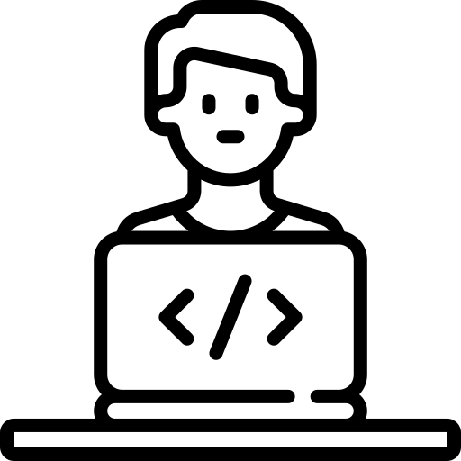

















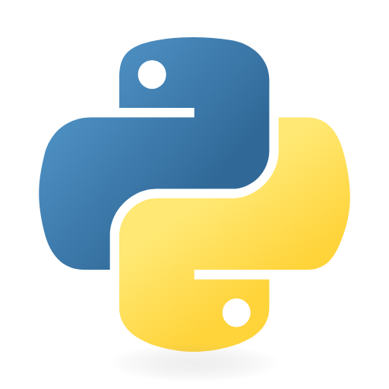








DEVELOPMENT ENVIRONMENT
개발 환경 - 개발·협업·언어·프레임워크
① 개발자 PC · IDE
WSL2
② GitHub · 협업 · CI/CD
조직 white-eyes1 · 저장소 5개
push
개발자
IntelliJ IDEA
VS Code
PyCharm
pull
버전 관리
커밋 이력 · 브랜치
main ← dev ← feature/*
협업
Issue · PR 리뷰
프로젝트 보드
CI (Actions)
PR 시 빌드·테스트
Spring: gradlew build
Flask: pytest
CD (배포 스크립트)
VM에서 새 이미지 pull
→ 다시 띄우기
버전 태그 지정
이미지 저장소
GHCR · Docker Hub
CI가 업로드한 이미지
CD가 받아서 실행
Windows + WSL2(Ubuntu)에서 개발
③ 기술 스택
④ 소통 · 알림
프론트엔드
백엔드
데이터베이스
분석
AI
프레임워크
사용된 기술
빌드·툴
HTML5
화면 구조
Thymeleaf
화면 렌더링
Java
17
DB
MySQL
8.x
Flask
3.1.3
YOLOv8m
객체 탐지
Spring Boot
4.1.1
N
nginx
리버스 프록시
GH
GHCR
이미지 저장
CSS3
화면 스타일
Leaflet
지도
Python
3.12
Flyway
마이그레이션
내부 API
토큰 인증
PointTracker
사람 추적
Spring Security
로그인·권한
Docker
Compose v2
ssh · sftp
PuTTY
Slack · 팀 소통
Telegram · 알림
API
PT
D
ssh
JavaScript
화면 동작
Chart.js
그래프
Job
스케줄러
집계·정리
MJ
MJPEG
실시간 화면
OpenCV
영상 처리
JPA
Spring Data
NFS
NFS
v4 영상 저장
DB
mysqldump
DB 백업
⑤ 문서 작성
SSE
SSE
실시간 갱신
POI
POI · JTS
엑셀·다각형
{}
좌표 파일
gzip JSON
ff
ffmpeg
녹화 인코딩
My
MyBatis
SQL 매핑
VB
VirtualBox
7.2 VM
Google Sheets
Notion

